Slide 1

Análisis Exploratorio de Datos

Slide 2
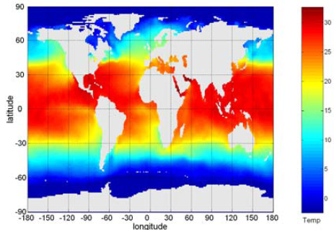
Decenas de miles de puntos de datos son resumidos en una figura simple
Ayudar a seleccionar la herramienta adecuada para el preprocesamiento o análisis
Hacer uso de las habilidades humanas para el reconocimiento de patrones
Las personas pueden reconocer patrones no capturados por las herramientas de análisis
“Una imagen vale más que mil palabras”

Slide 3
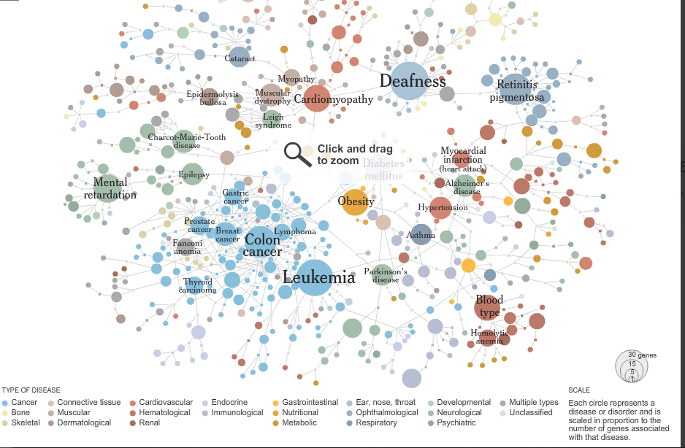

Slide 4
Que es?
Es una aproximación / filosofía para el análisis de datos que emplea una variedad de técnicas en su mayoría gráficas para:
Maximizar el entendimiento de un conjunto de datos
Descubrir estructuras subyacentes
Extraer variables importantes
Detectar valores atípicos y anomalías
Probar suposiciones subyacentes

Slide 5
Tecnicas

Slide 6
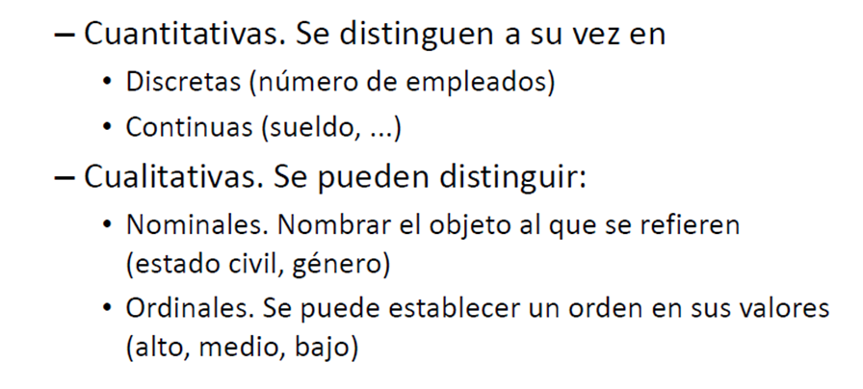
Tipos de variables
Se cuentan
Se miden

Slide 7
Estadísticas descriptivas
Son números que resumen las propiedades de los datos
Las propiedades resumidas incluyen:
Ubicación: promedio, mediana, moda
Dispersión: desviación estándar
La mayoría de las estadísticas descriptivas pueden ser calculadas en un solo paso a través de los datos

Slide 8
Frecuencia y moda
La frecuencia de un valor de un atributo es el porcentaje de veces que el valor aparece en un conjunto de datos
Por ejemplo, dado un atributo “género” y una población representativa de gente, el género “femenino” aparece alrededor del 50% de las veces.
La moda es el valor del atributo más frecuente
Las nociones de frecuencia y la moda son usadas típicamente con datos categóricos.

Slide 9
Gráficas
Las técnicas gráficas que se emplean en AED son simples, y consisten en técnicas de:
Graficar los datos crudos como: histogramas, diagramas de dispersión, etc.
Graficar estadísticas simples como: gráficas de promedio, gráficas de desviación estándar, gráficas de cajas, etc.
Organización de tales diagramas para maximizar la habilidad de reconocimiento natural de patrones, como puede ser la utilización de múltiples gráficas por página.

Slide 10

Ejercicio
https://try.jupyter.org/

Slide 11

Media y mediana
#Parte 1 – simular datos
import numpy as np
ingresos = np.random.normal(27000, 15000, 10000)
np.mean( ingresos )

Slide 12
Media y mediana
#Parte 2 – segmentar en 50 buckets y graficar
%matplotlib inline
import matplotlib.pyplot as plt
plt.hist(ingresos, 50)
plt.show()

Slide 13
Media y mediana
#Parte 3 (final)
np.median(ingresos)
#Agregamos el ingreso del innombrable
ingresos = np.append(ingresos, [1000000000])
np.median(ingresos)
np.mean(ingresos)

Slide 14
Moda
edades = np.random.randint(18, high=90, size=500)
edades
from scipy import stats
stats.mode(edades)

Slide 15
Desviacion estándar y varianza(dispersión)
%matplotlib inline
import numpy as np
import matplotlib.pyplot as plt
ingresos = np.random.normal(100.0, 50.0, 10000)
plt.hist(ingresos, 50)
plt.show()
print(ingresos.std())
print(ingresos.var())

Slide 16
Como usar la desviación estándar para identificar outliers?

Slide 17
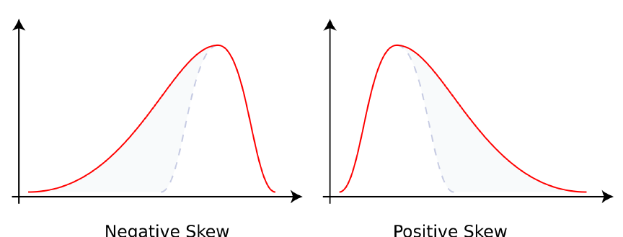
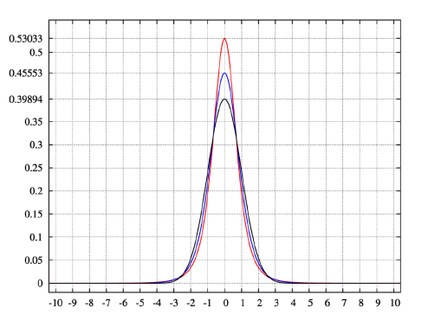
momentos
np.mean(ingresos)
np.var(ingresos)
import scipy.stats as sp
#desequilibrio, sesgo de la distribucion
sp.skew(ingresos)
#grosor de la cola, agudez del pico
sp.kurtosis(vals)
Mediciones cuantitativas de la forma de una función de
distribución de probabilidad

Slide 18
Percentiles
La noción de un percentil es más útil para datos continuos
Dado un ordinal o un atributo continuo x y un número p entre 0 y 100, el p percentil es un valor xp de x tal que el p% de los valores observados de x son menores a xp
Para el 50 percentil es el valor de x50% donde el 50% de todos los valores de x son menores a x50%

Slide 19
np.percentile(vals, 50)
np.percentile(vals, 90)
np.percentile(vals, 20)

Slide 20
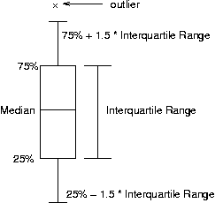
Boxplot

Slide 21
Boxplot -outliers
uniformSkewed = np.random.rand(100) * 100 - 40
high_outliers = np.random.rand(10) * 50 + 100
low_outliers = np.random.rand(10) * -50 - 100
data = np.concatenate((uniformSkewed, high_outliers, low_outliers))
plt.boxplot(data)
plt.show()

Slide 22
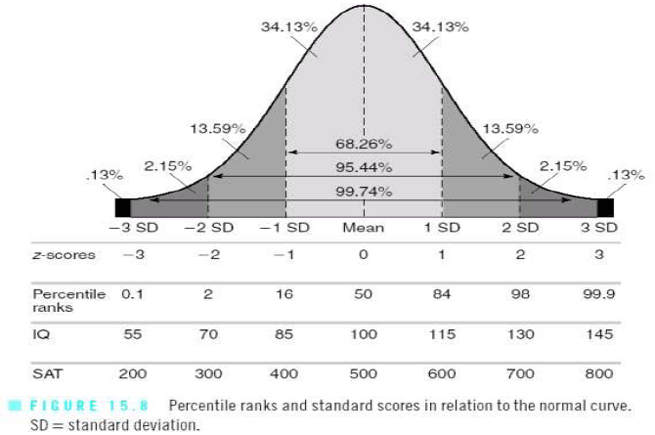
Percentiles

Slide 23
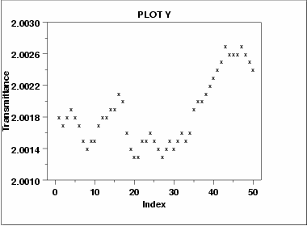
Gráfica de Ejecución de Secuencia
La gráfica se constituye por:
Eje vertical: variable de respuesta Y(i)
Eje horizontal: índice i (i = 1, 2, 3, ... )

Slide 24
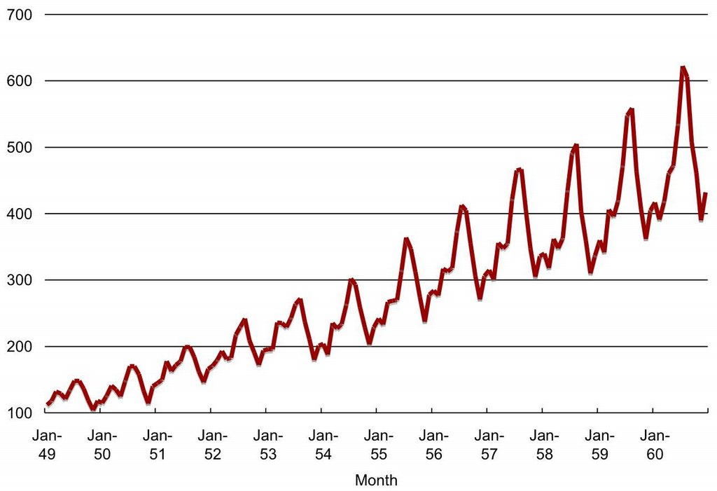
Gráfica de Ejecución de Secuencia
Preguntas
La Gráfica de Ejecución de Secuencia puede ser usada para responder las siguientes preguntas:
¿Hay cambios de localización?
¿Hay cambios en la variación?
¿Hay cambios en la escala?
¿Hay cambios en los valores atípicos?

Slide 25
Histograma
El histograma puede ser usado para responder las siguientes preguntas:
¿De qué tipo es la distribución de la población de donde vienen los datos?
¿Dónde están ubicados los datos?
¿Son los datos simétricos o asimétricos?
¿Hay valores atípicos?

Slide 26
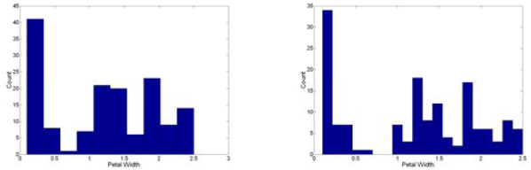
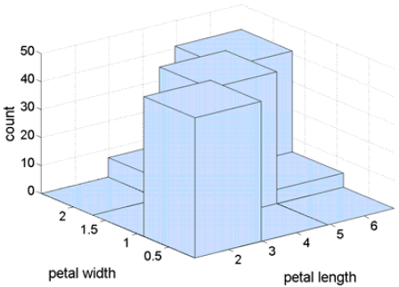
Histogramas
Muestra la distribución usual de valores de una variable simple.
Divide los valores en clases y muestra una gráfica de una barra del número de objetos en cada clase.
La altura de cada barra indica el número de objetos
La forma del histograma depende del número de clases

Slide 27
barras
values = [12, 55, 4, 32, 14,12]
colors = ['r', 'g', 'b', 'c', 'm']
plt.bar(range(0,6), values, color= colors)
plt.show()

Slide 28
pie
plt.rcdefaults()
values = [441, 813]
colors = ['r', 'g']
#b,c,m
explode = [0, 0]
labels = ['hombres', 'mujeres']
plt.pie(values, colors= colors, labels=labels, explode = explode)
plt.title('participacion en ciencias de la salud')
plt.show()

Slide 29
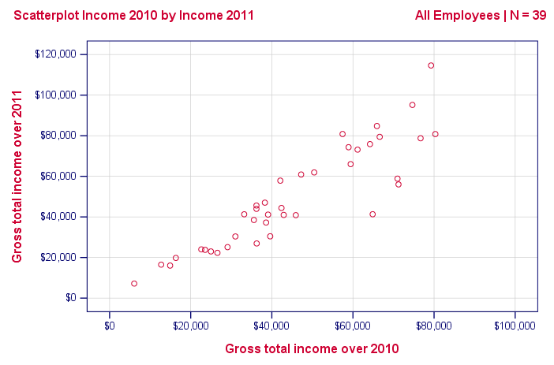
Grafica de dispersión
Preguntas:
¿Están las variables X y Y relacionadas?
¿Están las variables X y Y relacionadas linealmente?
¿Están las variable X y Y relacionadas de manera no lineal?
¿La variación de Y cambia dependiendo a X?
¿Hay valores atípicos?
Propósito: verifica la relación entre Variables
Un gráfico de dispersión revela la relación o asociación entre dos variables. Cómo las relaciones se manifiestan por sí solas por una estructura no aleatoria en la gráfica.

Slide 30
Las gráficas de dispersión pueden ser combinadas en múltiples gráficas por página para ayudar a entender la estructura en un nivel más alto en conjuntos de datos con más de dos variables
from pylab import randn
X = randn(500)
Y = randn(500)
plt.scatter(X,Y)
plt.show()

Slide 31
Correlacion
mide cómo dos variables varían en tándem de sus medias

Slide 32
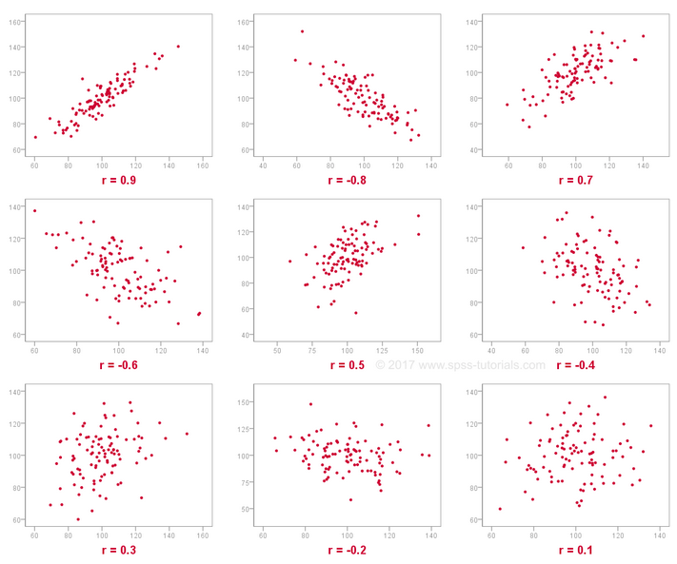

Slide 33
Outliers (parte1)
%matplotlib inline
import numpy as np
ingresos = np.random.normal(27000, 15000, 10000)
ingresos = np.append(ingresos, [1000000000])
import matplotlib.pyplot as plt
plt.hist(ingresos, 50)
plt.show()
ingresos.mean()

Slide 34
Outliers (parte2)
def rechazar_outliers(datos):
u = np.median(datos)
s = np.std(datos)
filtrado = [e for e in datos if (u - 2 * s < e < u + 2 * s)]
return filtrado
filtrado = rechazar_outliers(ingresos)
plt.hist(filtrado, 50)
plt.show()
np.mean(filtrado)

Slide 35
Pandas

Slide 36
Que ofrece?
Librería para análisis de datos
Contenedores de alto desempeño para análisis
Estructuras de datos con amplia funcionalidad
Etiquetas
Manejo de series de tiempo
Manejo de datos faltantes
Operaciones relacionales

Slide 37
%matplotlib inline
import numpy as np
import pandas as pd
df = pd.read_csv("PastHires.csv")
df.head()
df.head(10)
df.shape
len(df)
df.tail(4)
df.size
df.columns
df['Hired']
df['Hired'][:5]
df['Hired'][5]
df[['Years Experience', 'Hired']]

Slide 38
df[['Years Experience', 'Hired']][:5]
df.sort_values(['Years Experience'])
degree_counts = df['Level of Education'].value_counts()
degree_counts
degree_counts.plot(kind='bar')

